Slide 1

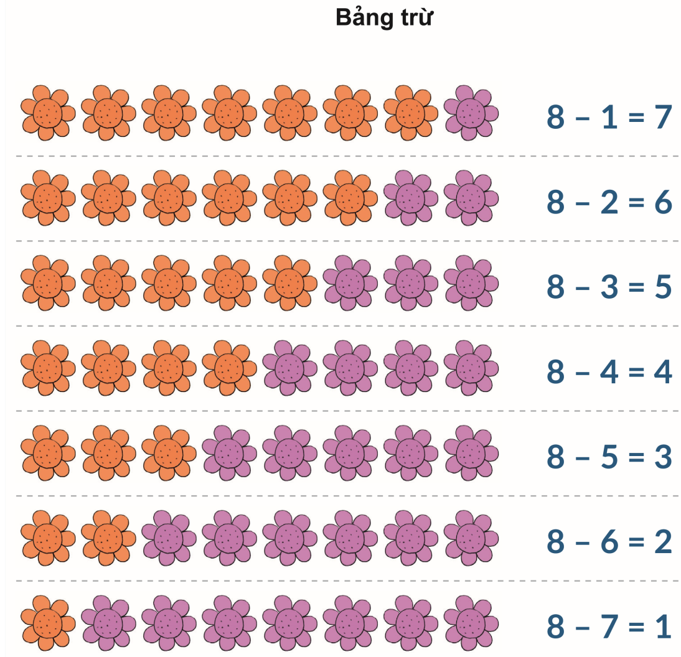


Slide 2


8
-
=
?
1
?
7
?

Slide 3
8
-
=
?
2
?
6
?

Slide 4
8
-
=
?
3
?
5
?

Slide 5
8
-
=
?
4
?
4
?

Slide 6
8
-
=
?
5
?
3
?

Slide 7
8
-
=
?
6
?
2
?

Slide 8
8
-
=
?
7
?
1
?

Slide 9

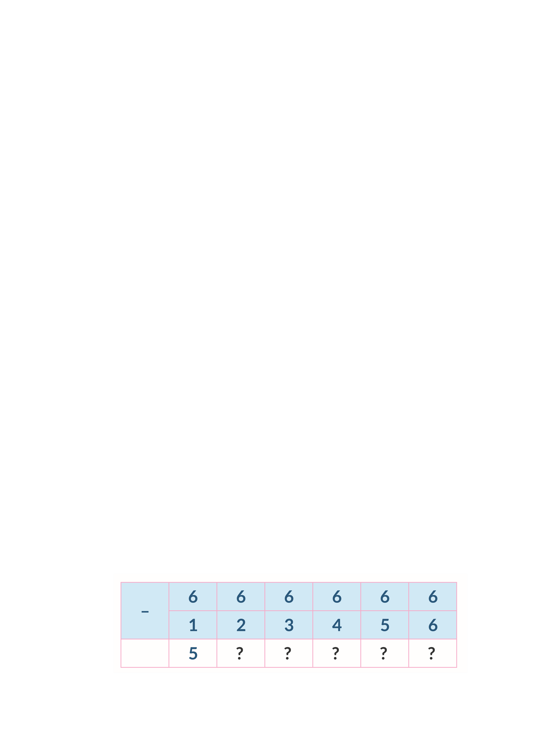
1. Số ?
4
3
2
1
0

Slide 10
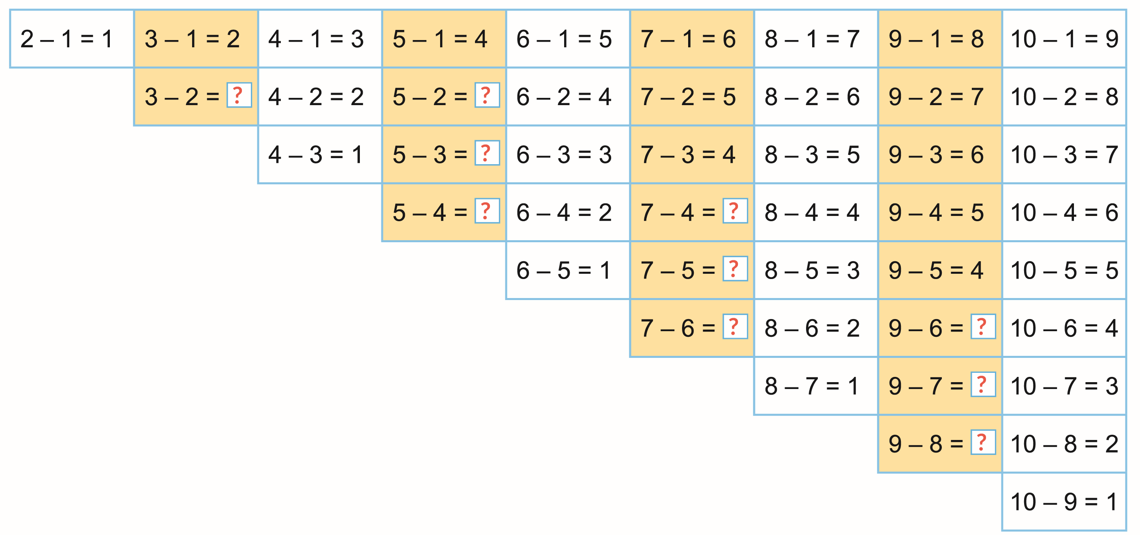
2. Em hãy hoàn thành bảng trừ.
?
1
3
?
8
8
8
8
?
2
8
8
1
3
?
?
8
8
8
8
2
?
8
8
3
1
?
?
8
8
8
8
2
?
8
8
1
?
8
8

Slide 11
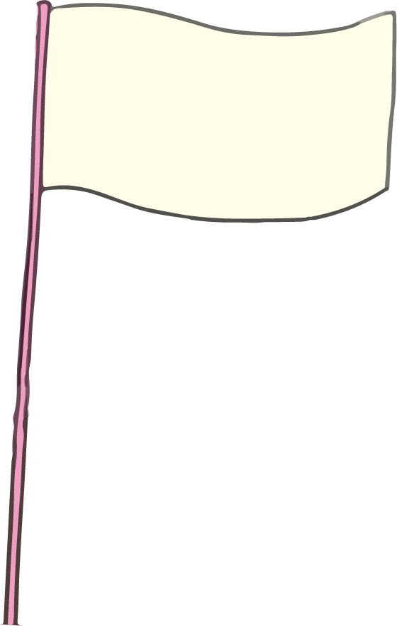



3. Tính:
4 - 1
5 - 1
3
4
10 - 5
6 - 3
4 - 0
5
3
4
5 - 2
3
6 - 1
8 - 5
7 - 3
5
3
4

